Slide 1
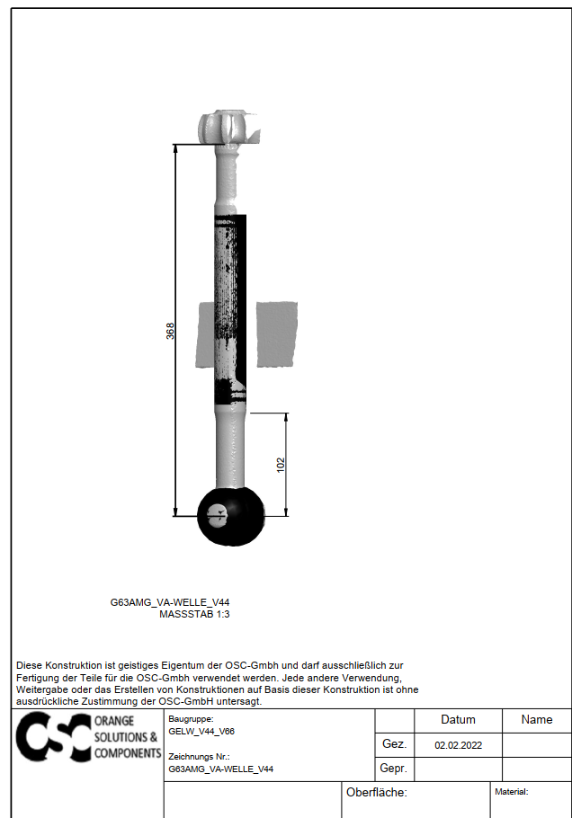
In nachfolgenden Zeichnungen angeführte „Gelenkwellenlänge“ entspricht der Länge von Drehpunkt zu Drehpunkt. (DzD-Länge)
DzD-Länge Musterwelle: 368+11,8 = 380mm

